Slide 1
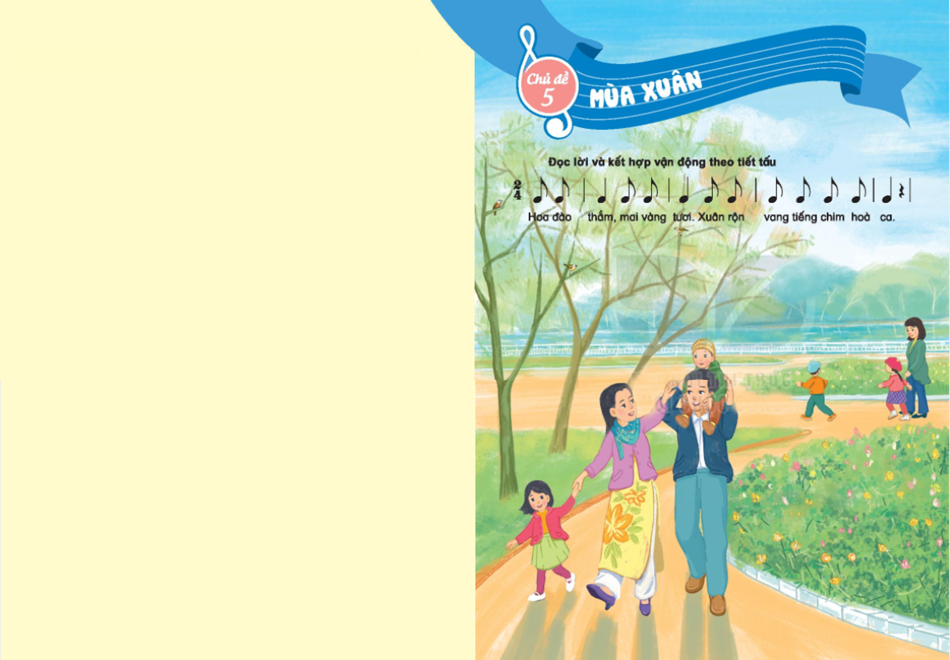




CHÀO MỪNG CÁC EM ĐẾN VỚI GIỜ ÂM NHẠC

Slide 2


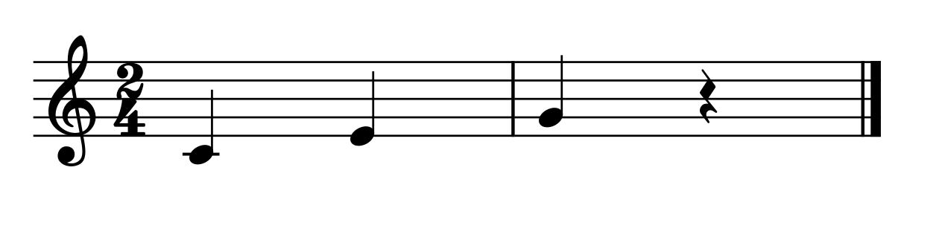
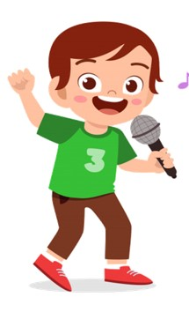
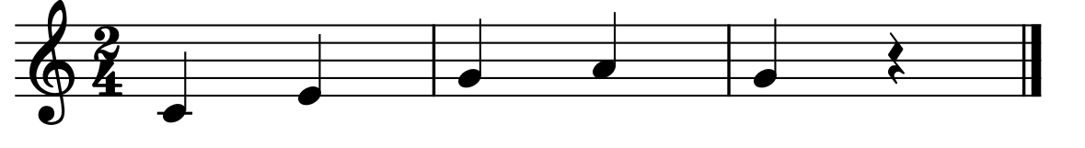
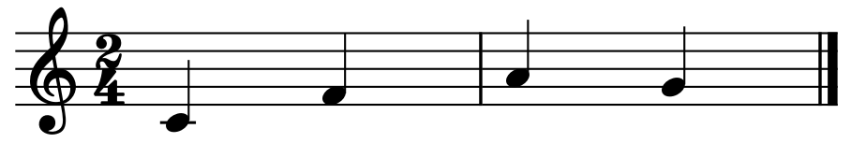
KHỞI ĐỘNG
+ Nét nhạc thứ nhất: Đô – Mi - Son
Hát âm “La” theo các nét nhạc sau
+ Nét nhạc thứ hai: Đô – Mi – Son – La - Son
+ Nét nhạc thứ ba: Đô – Pha – La -Son

Slide 3
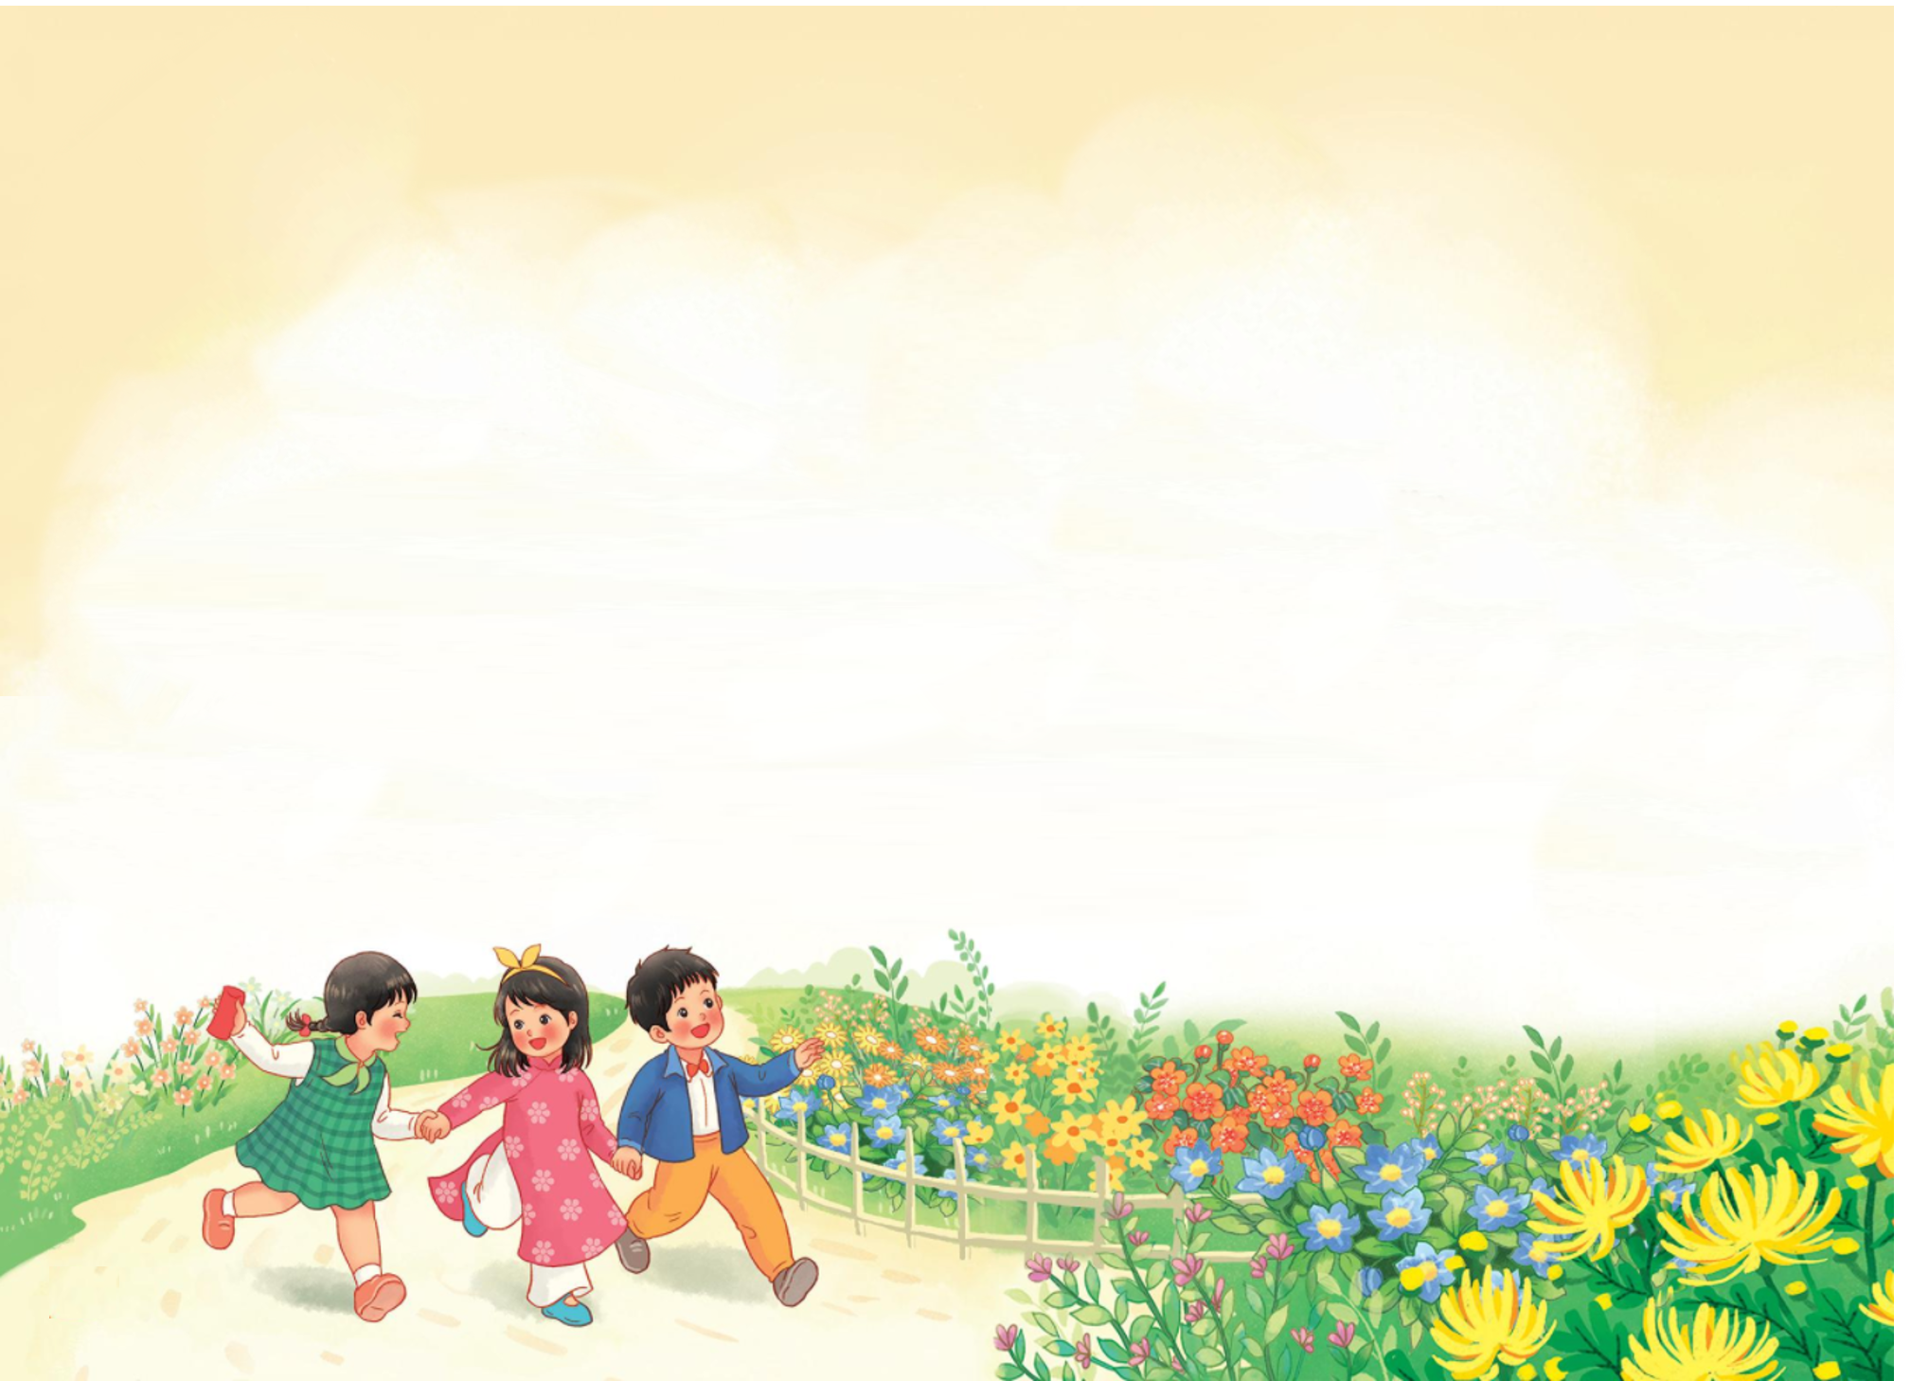
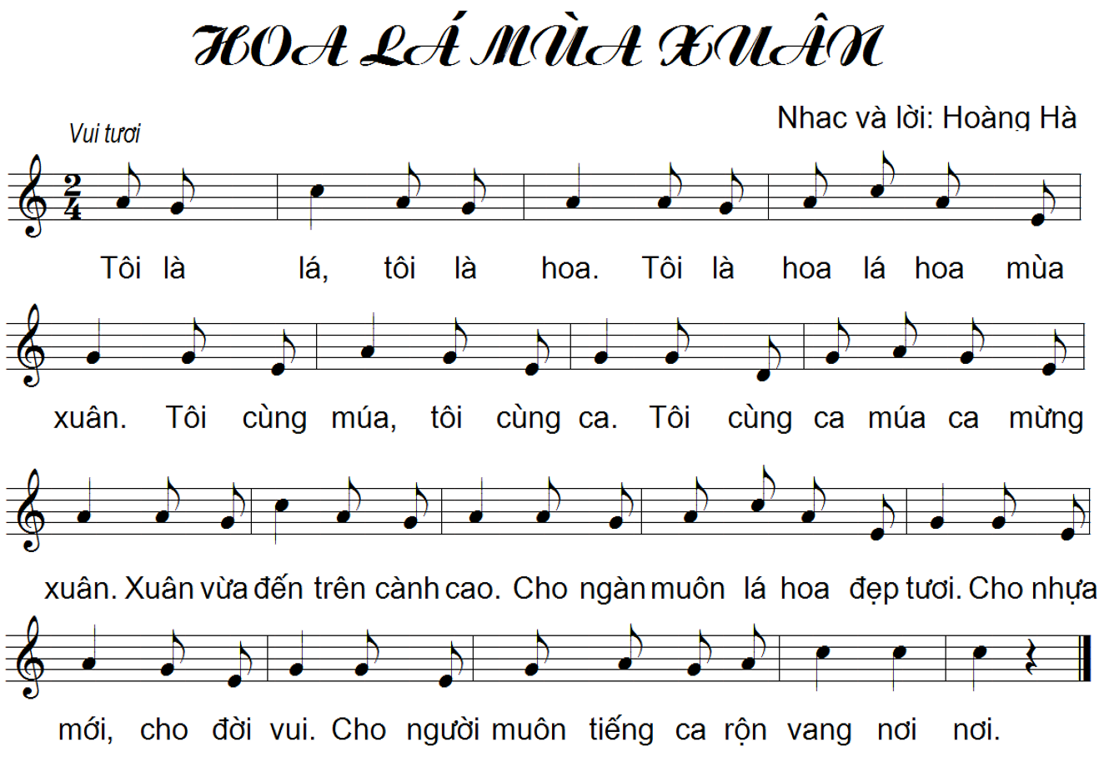
Thứ ngày tháng năm 2021
Âm nhạc
Chủ đề 5 – Tiết 1
Học bài hát “Hoa lá mùa xuân”

Slide 4
&===================!
&===============
Tìm hiểu về bài hát
Khám phá
Bài hát “Hoa lá mùa xuân” sáng tác của nhạc sỹ Hoàng Hà. Bài hát có giai điệu tươi vui. Bài hát là một bức tranh về khung cảnh của mùa xuân có cỏ cây hoa lá tốt tươi cùng khoe sắc thắm.

Slide 5
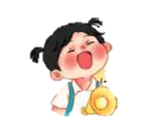

&===============
Nghe hát mẫu

Slide 6
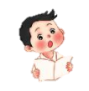




&===============
Đọc lời ca
HOA LÁ MÙA XUÂN
Nhạc và lời: Hoàng Hà
Câu 1. Tôi là lá, tôi là hoa. Tôi là hoa lá hoa mùa xuân
Câu 2. Tôi cùng múa, tôi cùng ca. Tôi cùng ca múa ca mừng xuân
Câu 3. Xuân vừa đến, trên cành cao. Cho ngàn muôn lá hoa đẹp tươi
Câu 4. Cho nhựa mới, cho đời vui. Cho người muôn tiếng ca rộn vang nơi nơi

Slide 7
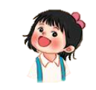
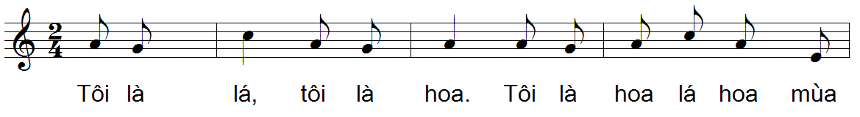
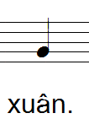
&===============
Học hát câu 1

Slide 8
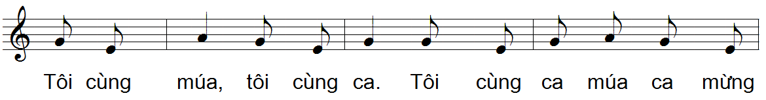
&===============
Học hát câu 2

Slide 9
&===============
Ghép câu 1-2

Slide 10
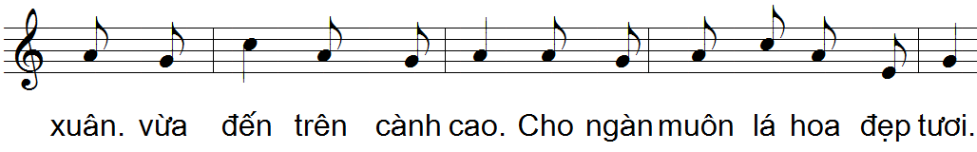
&===============
Học hát câu 3

Slide 11


&===============
Học hát câu 4

Slide 12
&===============
Ghép câu 3-4

Slide 13
&===============
Ghép cả bài

Slide 14
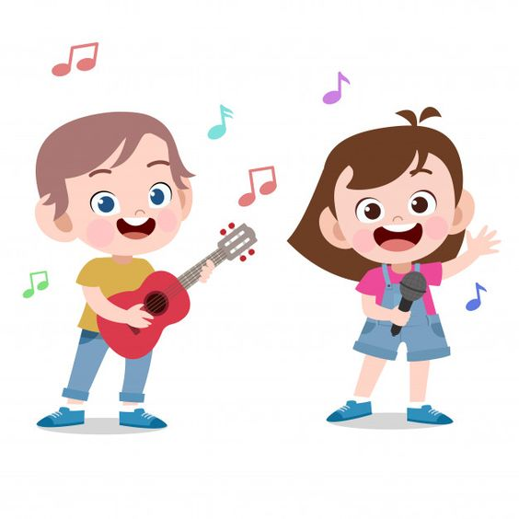
&=================
Hát với nhạc đệm

Slide 15
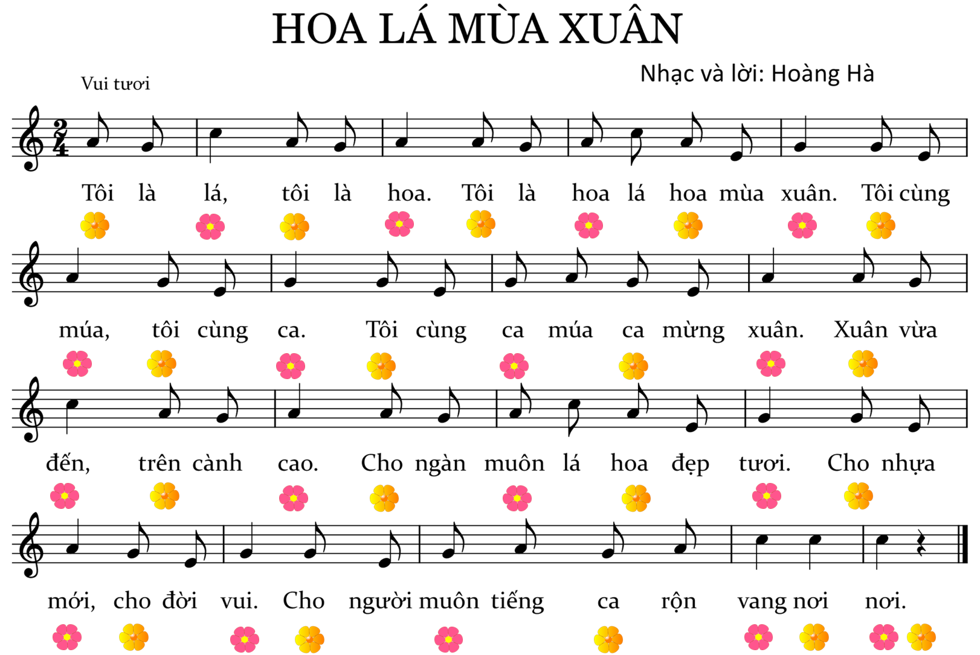
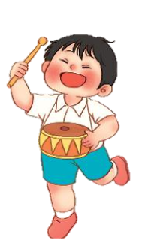
&===================!
=========================
Thực hành – Luyện tập
Hát và gõ đệm theo nhịp
Sử dụng trống nhỏ để gõ đệm vào các tiếng có bông hoa màu hồng

Slide 16
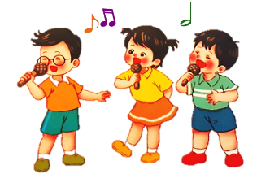
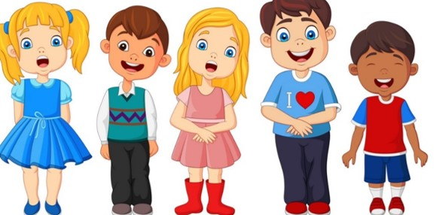
&=================
Hát nối tiếp
+ Nhóm 1 hát câu 1
+ Nhóm 2 hát câu 2
+ Nhóm 3 hát câu 3
+ Câu 4 cả 3 nhóm cùng hát

Slide 17
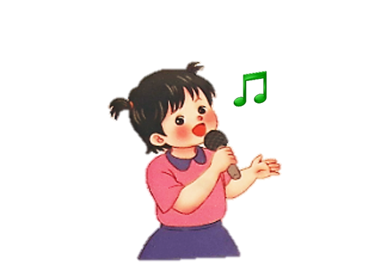
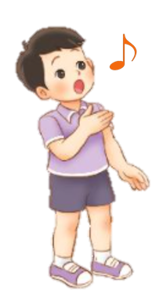
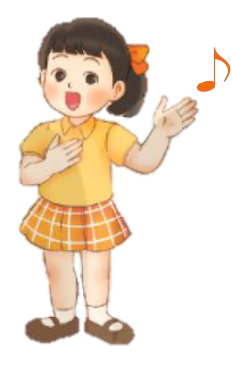
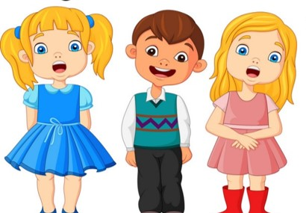
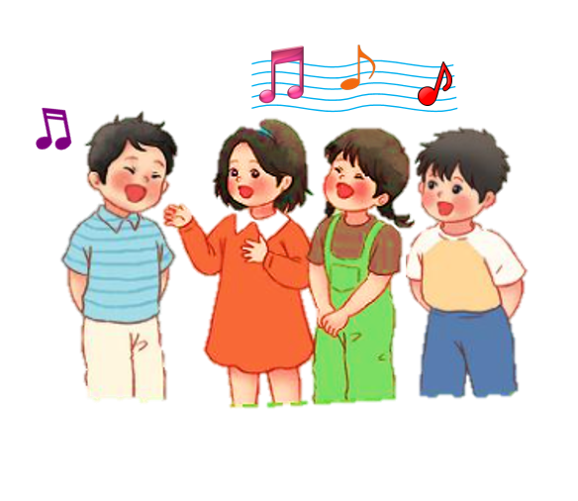
&=======================
Hát theo nhiều hình thức

Slide 18
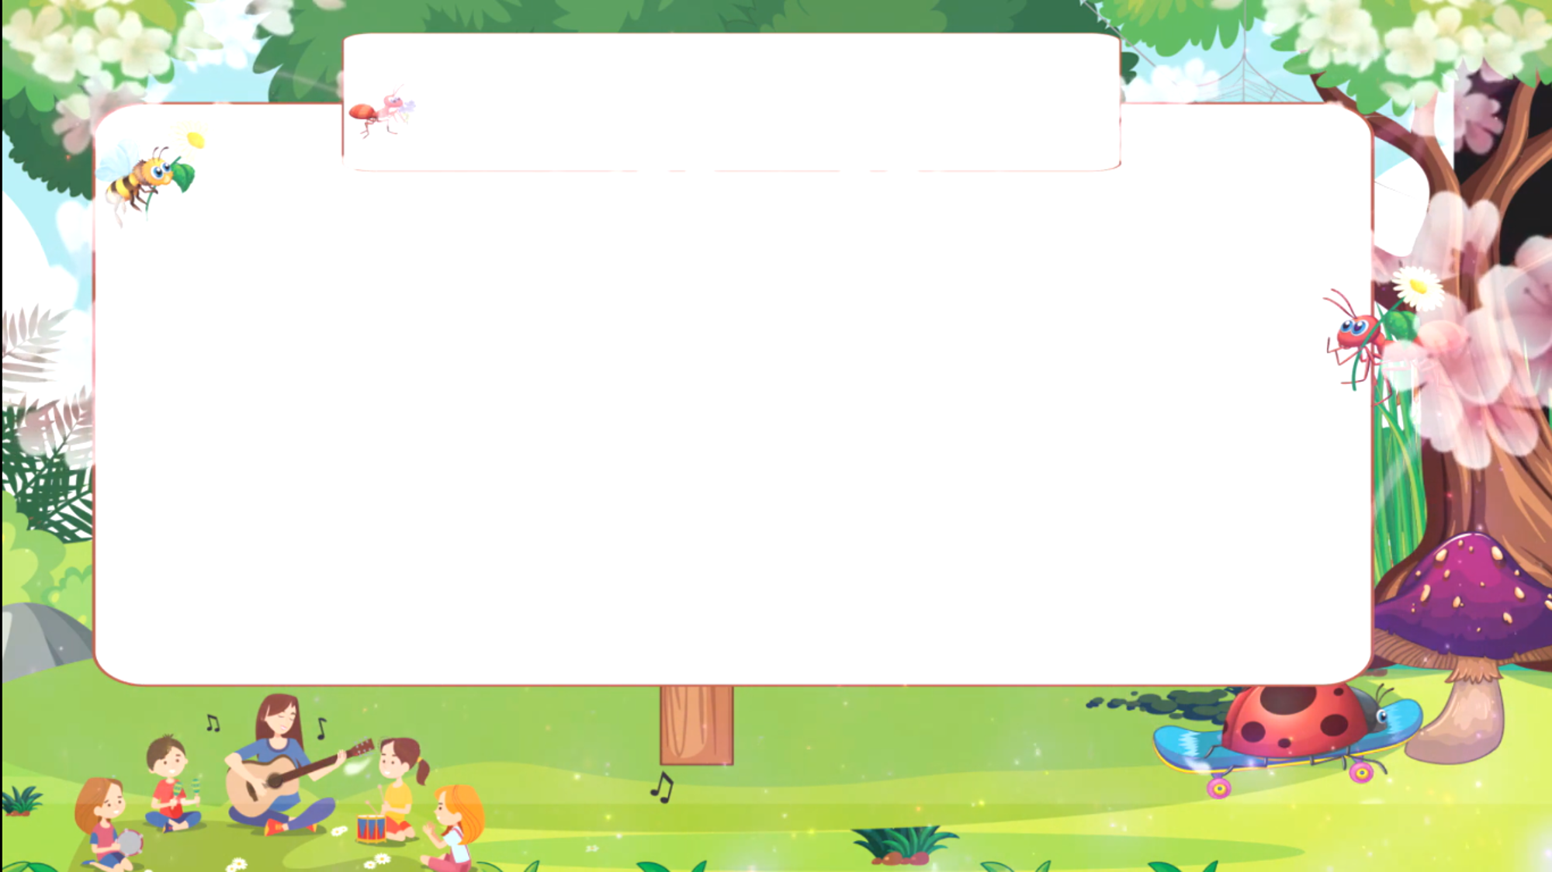

TRÒ CHƠI
Siêu trí nhớ

Slide 19
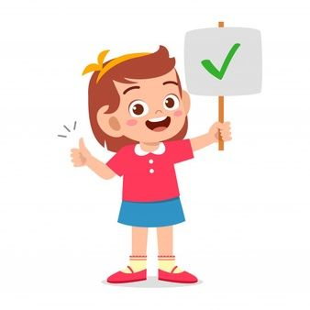
Bài hát “Hoa lá mùa xuân” nhạc và lời của nhạc sỹ nào?
Nhạc sỹ Hoàng Hà

Slide 20
Trong câu hát “Tôi cùng múa, tôi cùng ca. Tôi cùng ca…. mừng xuân”. Từ còn thiếu trong dấu ba chấm là?
Múa vui
Múa ca
Múa hát

Slide 21
Bài hát “Hoa lá mùa xuân” nhắc đến mùa nào trong năm?
Mùa xuân
Mùa thu
Mùa đông

Slide 22


CẢM ƠN VÀ HẸN GẶP LẠI CÁC EM
Chúc các em
Vui tươi– Chăm ngoan– Học tốt

